Slide 1
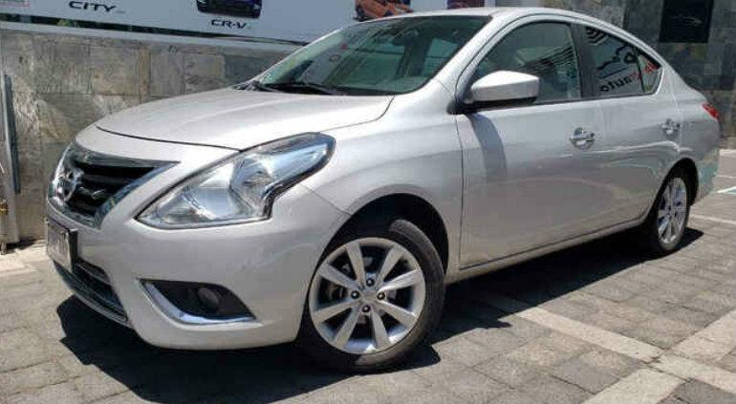
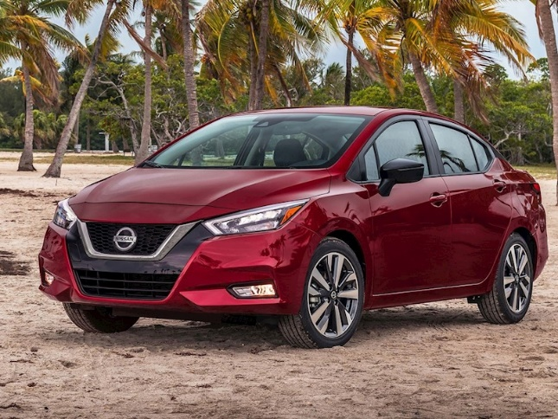
NOTICIAS DE SEGURIDAD Y MEDIO AMBIENTE
Alerta Profeco, posible falla en autos Nissan
La Profeco alertó a los usuarios de vehículos de Nissan Frontier 2017, Urvan 2017, Tiida 2017 y 2018, March 2017 y 2018, Versa 2017 y 2018 y NP300 2017 y 2018, por fallas en el encendido.
La Procuraduría Federal del Consumidor, encabezada por Ricardo Sheffield Padilla, detalló que la alerta se debe a que existe un mal funcionamiento del “switch” de encendido que pudiera ocasionar una duración más corta después de unos años de uso normal.
"En casos extremos, bajo condiciones específicas de vibración, la llave podría potencialmente moverse de la posición “ON” mientras el vehículo está en movimiento", advirtió la Profeco mediante un comunicado.
Señaló que la compañía automotriz, avisó a la procuraduría que deberá inspeccionar y si es necesario reemplazar el “switch” de encendido de la llave mecánica.
Asimismo, que la revisión, cambio de pieza y mano de obra que en su caso se requieran no generarán costo alguno para los consumidores.
Piden a usuarios reportar cualquiera de estas fallas vía telefónica al número de atención a clientes 800 964-7786, o a través de las página: www.nissan.com.mx.

